Slide 1
종합설계기획
서찬, 박지원, 윤인경, 이세희

Slide 2
시각 장애인 지하철지도
시각장애인 분들은 지하철을 이용할 때 불편함이 큼.
일반 사람들도 어려워하는 지하철
실제 이용하는 모습을 본 적이 드뭄
시내 지하철의 지도를 다운로드를 받아 시각장애인 분들이 그 앱을 통해 출발지와 목적지를 설정하여 도움을 줄 수 있도록 제작

Slide 3
초보운전자(어르신) 도우미
초보운전자나 어르신 분들은 자신이 현제 어떻게 운전하고 있는지 모를 수도 있음
현제 자신의 위치나 주변 상황을 알려 줄 수 있는 영상 정보를 차 앞 유리창에 띄움
주변 자동차의 위치 정보나 구급차, 소방차등의 정보도 출력하도록 설정

Slide 4
고라니 예방
급작스럽게 뛰어나오는 생명체를 감지하도록 예방
시골길의 고라니나 맷돼지, 골목길의 사람들이나 동물들을 감지하도록 설정
전신주를 이용하여 전신주 근처에 생명체가 있으면 감지하고 신호를 보내도록 제작한다.

Slide 5
도로 CCTV
현재 도로 CCTV는 오토바이나 스포츠카의 번호판을 잘 인식하지 못함
앞면에 거울을 달아 후면을 찍을 수 있도록 함
영상 처리와 인공지능을 이용해 자동차 번호판 인식률을 높인다.

Slide 6
자율주행 휠체어
병원 내부가 복잡한 경우 이동 장소를 찾기 힘듬
병원 내부를 자율주행으로 이동하는 휠체어가 있다면 환자들이 안전하게 이동을 할 수 있고, 추가적인 인력 X
휠체어를 관리하는 중앙 서버로 환자들의 위치와 상태를 파악하여 위급 상황이 발생했을 시에 바로 조치

Slide 7
정리정돈 로봇
로봇 청소기를 돌릴 때 다양한 물건들이 떨어져 있음
로봇 청소기는 이런 것들을 피해서 지나가기에 청소를 할 때 바닥에 있는 물건들을 치워 주어야 함
선반 위나 가구, 책상 위의 물건들을 정리정돈
이불을 개주며, 옷걸이에 걸어야 하는 옷과 아닌 것을 분리
책을 책꽂이에, 펜은 필통속으로, 쓰레기는 쓰레기통으로
나머지는 사용자가 지정한 위치에 넣는다

Slide 8
높은 선반 로봇
아이, 키가 작은 사람들을 위한 로봇
의자 위에 올라가 위험한 상황이 발생하기도 함.
아이와 키가 작은 사람들도 공간 활용과 수납을 위해 높은 선반용 로봇을 개발
물건을 쉽게 정리하고 꺼낼 수 있으며 안전사고 위험 감소

Slide 9
시각 장애인용 초록불 지도
서울맹학교 인근의 횡단보도에도 보행신호등과 음향신호기 부재
시각장애인들은 음향신호기 확대 설치, 바닥 센서 설치 등을 요구한다
비신호 횡단보도는 주로 유동인구가 적은 곳에 위치해 다른 보행자의 도움을 받기도 어려움
비신호 횡단보도 인근 차도 바닥에 센서 등을 설치해 주변에 차량이 오면 소리나 빛으로 알람

Slide 10
빛번짐 방지 딥러닝
빛번짐 방지 안경이 존재하지만 안경을 사용해도 빛번짐이 심한 사람 존재
빛번짐으로 인해 야간에 운전을 못하는 사람들 존재
딥러닝을 이용하여 빛 번짐이 없는 영상을 제작하도록 함
야간에 운전을 못하는 사람들이나 라식/라섹으로 운전하기 힘들어하는 사람들에게 도움을 줄거라 예상

Slide 11
운전자 안전을 파악하는 기술
졸음운전을 방지하기 위해 사용
졸음 운전자가 일반적으로 보이는 특징(눈 깜빡임 등)을 파악하여 운전자에게 알람을 줌
졸음운전이라고 판단되면 짧은 기간동안 자율주행이 시행되도록 함

Slide 12
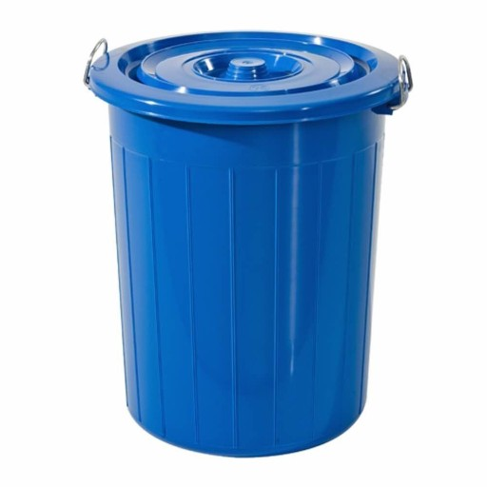
움직이는 쓰레기통
우리가 쓰레기통을 찾아다니는 번거로움이 있음
카메라로 쓰레기를 들고 있는 사람이나 쓰레기 쪽으로 이동
openCV를 이용한 영상분석 프로그램을 통해 사람과 쓰레기를 분류
이동뿐만 아니라 쓰레기가 보이면 자동 청소

Slide 13
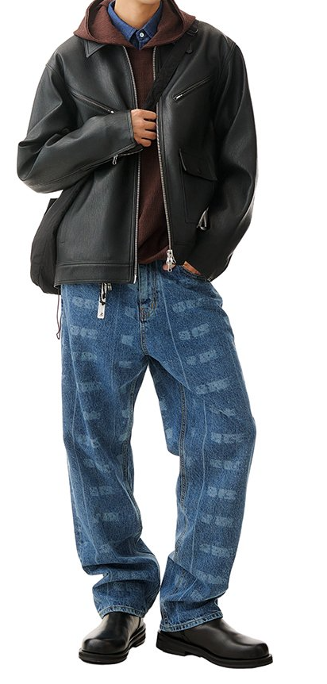
내 맘대로 코디
무슨 옷을 입을지 고민하는 것을 없애기 위해 개발
본인 체형과 자신이 갖고 있는 옷 리스트를 등록하면 그 날의 날씨에 따라 어올리는 코디들을 샘플로 보여줌
openCV를 이용한 체형 분석
색 조합 알고리즘과 사람들이 올려놓은 코디 조합들을 학습시켜 자동적으로 날씨에 맞는 코디를 자신의 체형에 입히고 어울리는지 판별

Slide 14
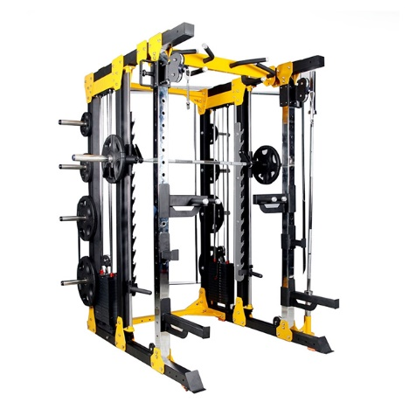
운동 카메라
운동 횟수를 세어주고 자세를 모니터링하여 자세가 어긋나면 알람을 울림
머신없이 하는 기구 옆에 카메라를 설치하여 학습 시켜놓은 자세에 맞는 운동을 할 시 카운트, 자세가 올바르지 않으면 스피커로 주의사항을 알려주거나 모니터 화면에 관련 운동 영상 정보를 뜨게 함

